Slide 1

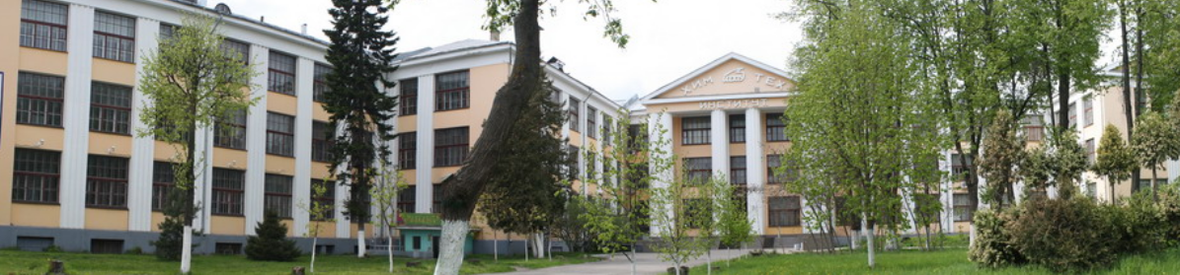
Итоги приемной кампании
2015 года

Slide 2
1. Итоги приема на 1 курс на программы бакалавриата

Slide 3
Подготовительные работы
Статистический анализ количества выпускников и количества сдающих ЕГЭ по области и планирование
Разработка нормативной документации (до 1 октября)
Внедрение в базу данных «Абитуриент» учета индивидуальных достижений
Адаптация программы выгрузки из базы данных в ФИС ЕГЭ и приема

Slide 4

Количество выпускников 11 классов г. Иванова и Ивановской области
год | Количество чел. | -% от предыдущего года | КЦП в ИГХТУ | -% от предыдущего года
2012 | 4843 |  | 647
2013 | 4529 | -6,5 | 605 | -6,5
2014 | 4248 | -6,2 | 582 | - 3,8
2015 | 3653 | -14.0 | 601 | +3,3

Slide 5
Образовательные организации профессионального образования
1.Ивановское областное художественное училище имени М.И. Малютина
2.Машиностроительный колледж Ивановского государственного энергетического университета имени В.И.Ленина
3.Ивановский энергетический колледж
4.Ивановский фармацевтический колледж
5.Ивановский промышленно-экономический колледж
6.Ивановский педагогический колледж имени Д.А. Фурманова
7.Ивановский автотранспортный колледж
8.Ивановский техникум художественно-промышленного дизайна
9.Ивановский радиотехнический техникум-интернат
10.Ивановский кооперативный техникум

Slide 6
Контрольные цифры приема в вузы 2015
По сравнению с 2014г. | -20 | +33 | +10 | +27 | +87 | -42 | -75 | -12 | +6 | +8 | +3
Notes:
6

Slide 7
Количество участников, зарегистрированных на ЕГЭ (Ивановская область)
Предмет | 2010 | 2011 | 2012 | 2013 | 2014 | 2015
МАТЕМАТИКА (профильный уровень) |  |  |  |  |  | 3487
ОБЩЕСТВОЗНАНИЕ | 2900 | 2745 | 3113 | 2954 | 2550 | 2237
ФИЗИКА | 1891 | 1565 | 1946 | 1683 | 1625 | 1456
ХИМИЯ | 852 | 706 | 783 | 745 | 660 | 614
БИОЛОГИЯ | 1047 | 975 | 1091 | 982 | 820 | 763
ИНФОРМАТИКА | 696 | 577 | 546 | 457 | 508 | 409
ИТОГО | 7386 | 6568 | 7479 | 6821 | 6163 | 5565

Slide 8
Данные Департамента образования Ивановской области по результатам ЕГЭ на 2015г.
Предмет | Всего участников | Справились с ЕГЭ, (в %)
Математика (профильный уровень) | 3487 | 2899 (83,1)
Химия | 614 | 539 (87,8)
Физика | 1456 | 1340 (92,0)
Информатика | 409 | 372 (90,95)

Slide 9
3653 выпускника (из них профильную математику сдавали 3487 человек, сдали 2899 )
и
3192 бюджетных места в вузах г.Иванова и Ивановской области

Slide 10
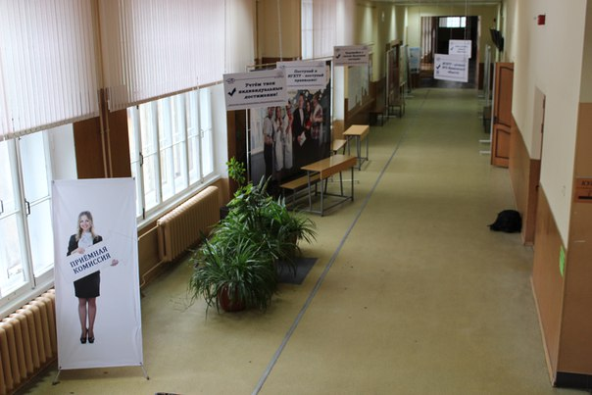

Slide 11
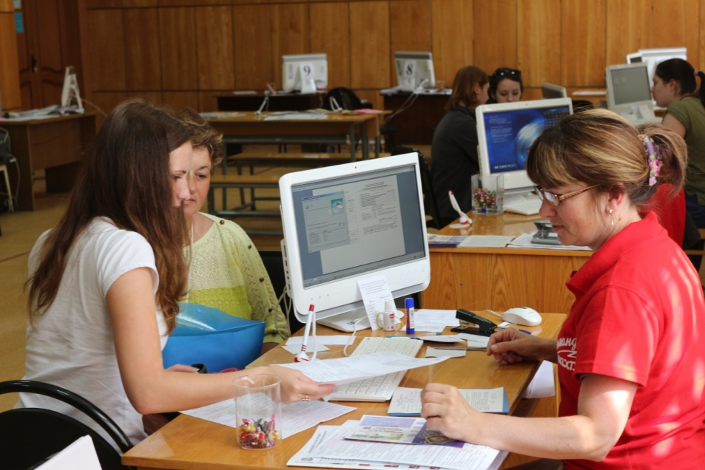
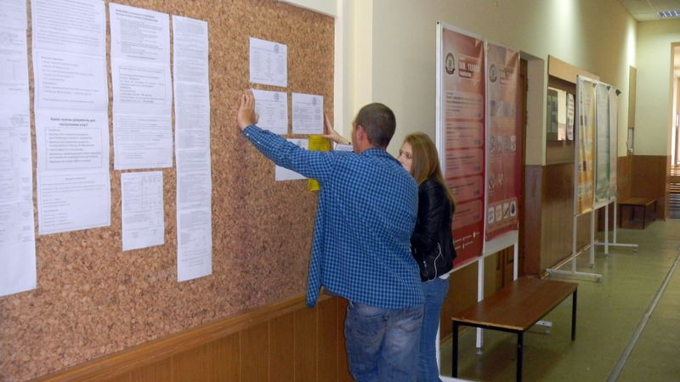
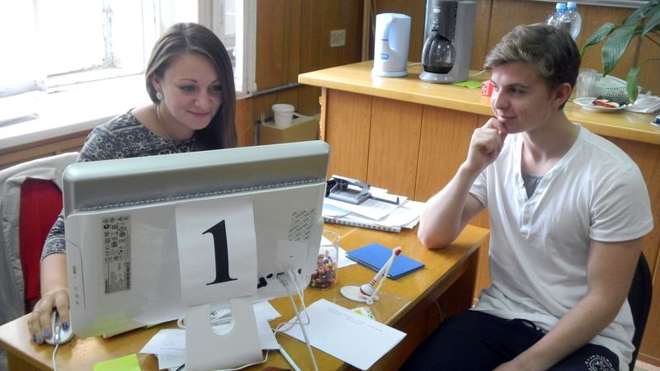
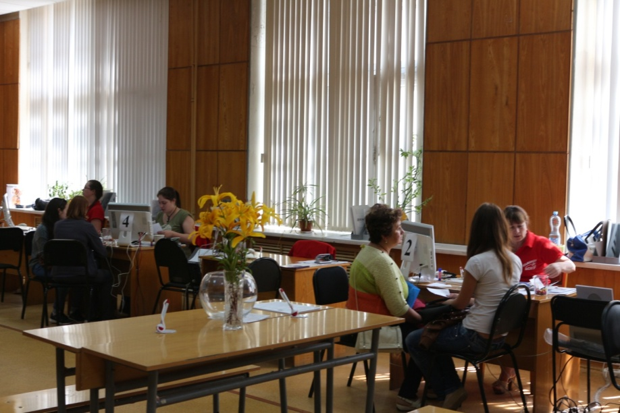

Slide 12
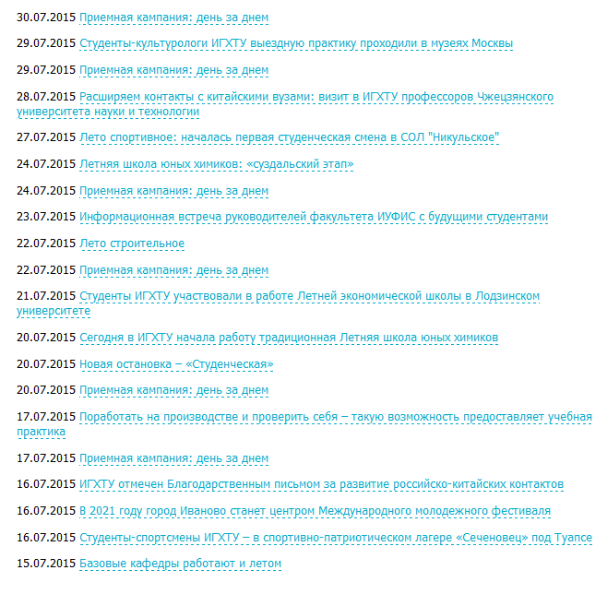

Slide 13
Статистика по заявлениям на 25 июля
всего |  | только с ЕГЭ | с 1 доп. предметом | с 2 доп. предметами | С 3 доп. предметами

Slide 14
Распределение бюджетных мест на 2015 год
Приказ №415 от 28 апреля 2014 г.
Русский язык
Математика
Химия
Русский язык
Математика
Физика
328
162
Русский язык
Математика
Информатика и ИКТ
Русский язык
Математика
Обществознание
74
21
Русский язык, Математика, Рисунок 16

Slide 15
Задание государственного плана для организаций оборонно-промышленного комплекса
Минпромторг России
Росатом
11.03.04 Электроника и наноэлектроника
18.03.01 Химическая технология (бакалавриат)
18.04.01 Химическая технология (магистратура)

Slide 16
Зачисление на коммерческую форму обучения (очная форма)
Направление | Количество | Иностранные граждане
Управление в технических системах |  | 1
Автоматизация ТП и П |  | 4
Химическая технология | 3 | 4
Технологические машины и оборудование |  | 2
Энерго- и ресурсосберегающие технологии |  | 2
Менеджмент | 32 | 4
Экономика | 36 | 17
Культурология | 5
Информационные системы | 2
Бизнес-информатика | 10 | 1
ТХОМ | 9
ИТОГО | 97 | 35

Slide 17
Зачисление на заочную форму
Направление | бюджет | внебюджет
Химическая технология | 40 | 54
Технологические машины и оборудование | 15 | 18
Автоматизация технологических процессов и производств |  | 8
Экономика |  | 43
ИТОГО | 55 | 123

Slide 18
Данные Департамента образования Ивановской области по результатам ЕГЭ на 2015г.
Предмет | Всего участников | Справились с ЕГЭ, (в %) | Средний балл
Математика (профильный уровень) | 3487 | 2899 (83,1) | 47,32
Химия | 614 | 539 (87,8) | 57,76
Физика | 1456 | 1340 (92,0) | 53,26
Информатика | 409 | 372 (90,95) | 57,48

Slide 19

Ивановский государственный химико-технологический университет
Межрегиональная олимпиада
школьников по химии и физике
«Фундаментальные науки –
развитию регионов – 2015»
ХИМИЯ 8 февраля в 10:00 Главный корпус ИГХТУ
ФИЗИКА 22 февраля в 10:00 Главный корпус ИГХТУ
РЕГИСТРАЦИЯ УЧАСТНИКОВ
с 1 декабря по 20 февраля
на сайте ИГХТУ www.isuct.ru
Адрес: г. Иваново, Шереметевский пр., д. 7, телефон 8(4932) 93-98-19

Slide 20
Победителям и призёрам данной олимпиады гарантируется бюджетное место в ИГХТУ на технологических направлениях (при условии подачи подлинников документов (аттестат, диплом о среднем (полном) общем образовании) в приёмную комиссию и наличия ЕГЭ по химии или физике).
2. Победителям, поступившим в ИГХТУ, назначаются именные стипендии от предприятий (в дополнение к основной):
Победителям олимпиады – именная стипендия 3000 рублей
Призерам 1 степени – стипендия 2000 рублей.
3. Победители и призеры получат +10 баллов к ЕГЭ при зачислении!
4. Всем участникам олимпиады добавляется +30% от набранных баллов к ЕГЭ при распределении на профили.

Slide 21




Slide 22
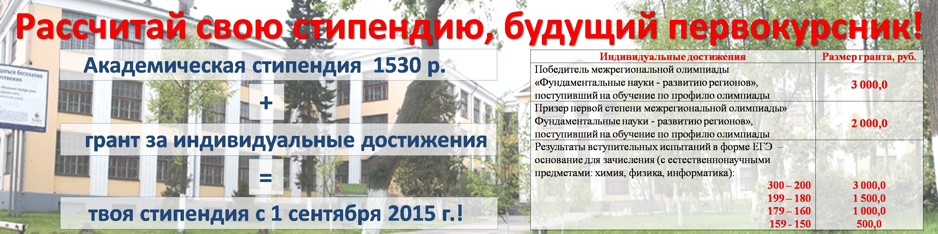
Дополнительные стипендии

Slide 23
2. Итоги приема на 1 курс на программы магистратуры

Slide 24
Контрольные цифры приема по программам магистратуры
 | 2013 | 2014 | 2015
Бюджет | 62 | 85 | 188

Slide 25
Направления подготовки магистратуры | Бюджет
04.04.01 Химия | 15
18.04.01 Химическая технология | 86/10/3
19.04.02 Продукты питания из растительного сырья | 10
11.04.04 Электроника и наноэлектроника | 5
15.04.02 Технологические машины и оборудование | 15
09.04.02 Информационные системы и технологии | 10
27.04.04 Управление в технических системах | 16
20.04.01 Техносферная безопасность | 11 +1
38.04.01 Экономика | 7
38.04.02 Менеджмент | 7
38.04.08 Финансы и кредит | 6
ИТОГО: | 188

Slide 26
Направления подготовки магистратуры | Коммерция. Очная форма. | Коммерция. Заочная форма.
04.04.01 Химия | /1
18.04.01 Химическая технология | 4 | 11
19.04.02 Продукты питания из растительного сырья
11.04.04 Электроника и наноэлектроника
15.04.02 Технологические машины и оборудование |  | 2
09.04.02 Информационные системы и технологии
27.04.04 Управление в технических системах | 1
20.04.01 Техносферная безопасность
38.04.01 Экономика | 1 | 5
38.04.02 Менеджмент | 3 | 10
38.04.08 Финансы и кредит | 3/1 | 30
ИТОГО: | 12 +2 | 58

Slide 27
Выпускники других вузов, зачисленные в заочную магистратуру

Slide 28
3. Прием 2016

Slide 29
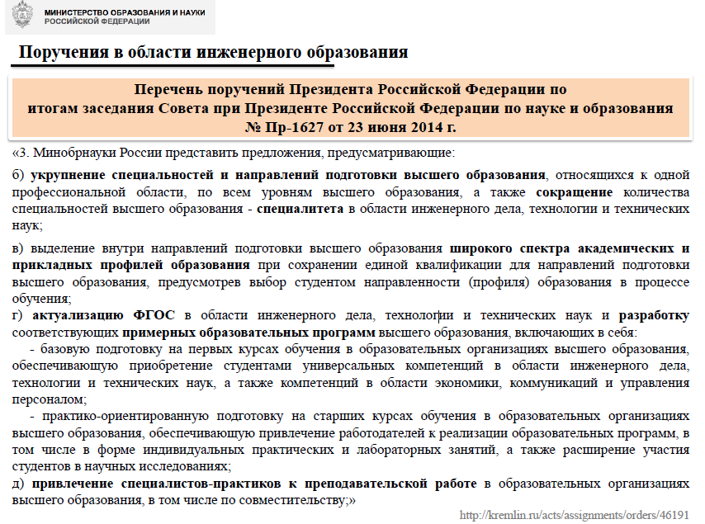

Slide 30
Контрольные цифры приёма
Наименование направления подготовки (укрупненной группы направлений подготовки) | Код направления подготовки (укрупненной группы направлений подготовки) | Контрольные цифры приема по направлениям подготовки и (или) укрупненным группам направлений подготовки для обучения по имеющим государственную аккредитацию образовательным программам бакалавриата за счет бюджетных ассигнований федерального бюджета
 |  | Всего | Из них по очной форме | Из них по очно-заочной форме | Из них по заочной форме
Всего: |  | 548 | 533 | 0 | 15
Химия (Химия) | 04.00.00 (04.03.01) | 23 | 23 | 0 | 0
Информатика и вычислительная техника (Информационные системы и технологии) | 09.00.00 (09.03.02) | 30 | 30 | 0 | 0
Электроника, радиотехника и системы связи (Электроника и наноэлектроника) | 11.00.00 (11.03.04) | 15 | 15 | 0 | 0
Машиностроение (Автоматизация технологических процессов и производств; Технологические машины и оборудование) | 15.00.00 (15.03.04 15.03.02) | 61 | 46 | 0 | 15
Химические технологии (Химическая технология; Энерго- и ресурсосберегающие процессы в химической технологии, нефтехимии и биотехнологии) | 18.00.00 (18.03.01 18.03.02) | 280 | 280 | 0 | 0
Промышленная экология и биотехнология (Продукты питания из растительного сырья; Биотехнология) | 19.00.00 (19.03.02 19.03.01) | 47 | 47 | 0 | 0
Техносферная безопасность и природообустройство (Техносферная безопасность) | 20.00.00 (20.03.01) | 10 | 10 | 0 | 0
Технологии материалов (Материаловедение и технологии материалов) | 22.00.00 (22.03.01) | 20 | 20 | 0 | 0
Управление в технических системах (Управление в технических системах; Стандартизация и метрология) | 27.00.00 (27.03.04 27.03.01) | 34 | 34 | 0 | 0
Технологии легкой промышленности (Технология художественной обработки материалов) | 29.00.00 (29.03.04) | 16 | 16 | 0 | 0
Культурология (Культурология) | 51.03.01 (51.03.01) | 12 | 12 | 0 | 0

Slide 31
Контрольные цифры приема на 2016 год
Наименование направлений и профилей подготовки | Кол-во бюджетных мест | Целевые места
Направление Химия | 23 | 3
Направление Продукты питания из растительного сырья | 23 | 3
Технология жиров, эфирных масел и парфюмерно - косметических продуктов
Технология хлеба, кондитерских и макаронных изделий
Направление Биотехнология | 24 | 2
Пищевая биотехнология

Slide 32
Наименование направлений и профилей подготовки | Кол-во бюджетных мест | Целевые места
Направление Химическая технология | 250 | 35
Технология и переработка полимеров
Технология полимерных волокон и композиционных материалов
Химия полимеров медико – биологического назначения
Технология и дизайн защитно – декоративных полимерных покрытий
Химическая, био- и нанотехнологии текстиля
Технология органического и нефтехимического синтеза
Химическая технология химико – фармацевтических препаратов и косметических средств
Технология керамики и стекла
Химическая технология неорганических веществ
Технология материалов и изделий электроники и наноэлектроники
Технология электрохимических производств и источников электрической энергии

Slide 33
Наименование направлений и профилей подготовки | Кол-во бюджетных мест | Целевые места
Направление Технология художественной обработки материалов | 16 | 2
Технология художественной обработки материалов
Направление Электроника и наноэлектроника | 15 | 5
Микроэлектроника и твердотельная электроника
Направление Энерго- и ресурсосберегающие процессы в химической технологии, нефтехимии и биотехнологии | 30 | 4
Защита окружающей среды и промышленная экология
Основные процессы химических производств и химическая кибернетика
Направление Материаловедение и технологии материалов | 20 | 3
Материаловедение и технология новых материалов

Slide 34
Наименование направлений и профилей подготовки | Кол-во бюджетных мест | Целевые места
Направление Автоматизация технологических процессов и производств | 16 | 3
Автоматизация технологических процессов и производств
Направление Технологические машины и оборудование | 30 | 3
Машины и аппараты пищевых производств
Технологическое оборудование химических и нефтехимических производств
Направление Информационные системы и технологии | 30 | 4
Информационные системы и технологии
Направление Управление в технических системах | 20 | 2
Системы и средства автоматизации технологических процессов
Направление Техносферная безопасность | 10 | 1
Техносферная безопасность
Направление Стандартизация и метрология | 14 | 1
Метрология, стандартизация и сертификация

Slide 35
 | Кол-во бюджетных мест
Направление Менеджмент | Обучение по договорам
Финансовый менеджмент
Менеджмент организации
Международный менеджмент
Направление Бизнес-информатика
Электронный бизнес
Направление Экономика | Обучение по договорам
Финансы и кредит
Экономика предприятий и организаций
Направление Культурология | 12
Социокультурное проектирование

Slide 36
Распределение бюджетных мест
Русский язык
Математика
Химия
Русский язык
Математика
Физика
320
141
Русский язык
Математика
Информатика и ИКТ
Русский язык
История
Обществознание
44
12
Русский язык, Математика, Рисунок 16

Slide 37
Контрольные цифры приёма в магистратуру
Наименование направления подготовки (укрупненной группы направлений подготовки) | Код направления подготовки (укрупненной группы направлений подготовки) | Контрольные цифры приема по направлениям подготовки и (или) укрупненным группам направлений подготовки для обучения по имеющим государственную аккредитацию образовательным программам магистратуры за счет бюджетных ассигнований федерального бюджета
 |  | Всего | Из них по очной форме | Из них по очно-заочной форме | Из них по заочной форме
Всего: |  | 168 | 155 | 0 | 13
Химия (Химия перспективных веществ и материалов) | 04.00.00 (04.04.01) | 10 | 10 | 0 | 0
Информатика и вычислительная техника (Информационные системы и технологии) | 09.00.00 (09.04.02) | 10 | 10 | 0 | 0
Электроника, радиотехника и системы связи (Электроника и наноэлектроника) | 11.00.00 (11.04.04) | 5 | 5 | 0 | 0
Машиностроение (Технологические машины и оборудование) | 15.00.00 (15.04.02) | 15 | 15 | 0 | 0
Химические технологии (Химическая технология; Энерго- и ресурсосберегающие процессы в химической технологии, нефтехимии и биотехнологии) | 18.00.00 (18.04.01 18.04.02) | 85 | 85 | 0 | 0
Промышленная экология и биотехнология (Продукты питания из растительного сырья) | 19.00.00 (19.04.02) | 10 | 10 | 0 | 0
Техносферная безопасность и природообустройство (Техносферная безопасность) | 20.00.00 20.04.01 | 10 | 10 | 0 | 0
Управление в технических системах (Управление в технических системах) | 27.00.00 27.04.04 | 10 | 10 | 0 | 0
Экономика и управление (Экономика; Финансы и кредит; Менеджмент) | 38.00.00 (38.04.01 38.04.08 38.04.02) | 13 | 0 | 0 | 13

Slide 38
